Slide 1
Русский язык 6 класс
Лексические средства выразительности. Эпитеты.

Slide 2
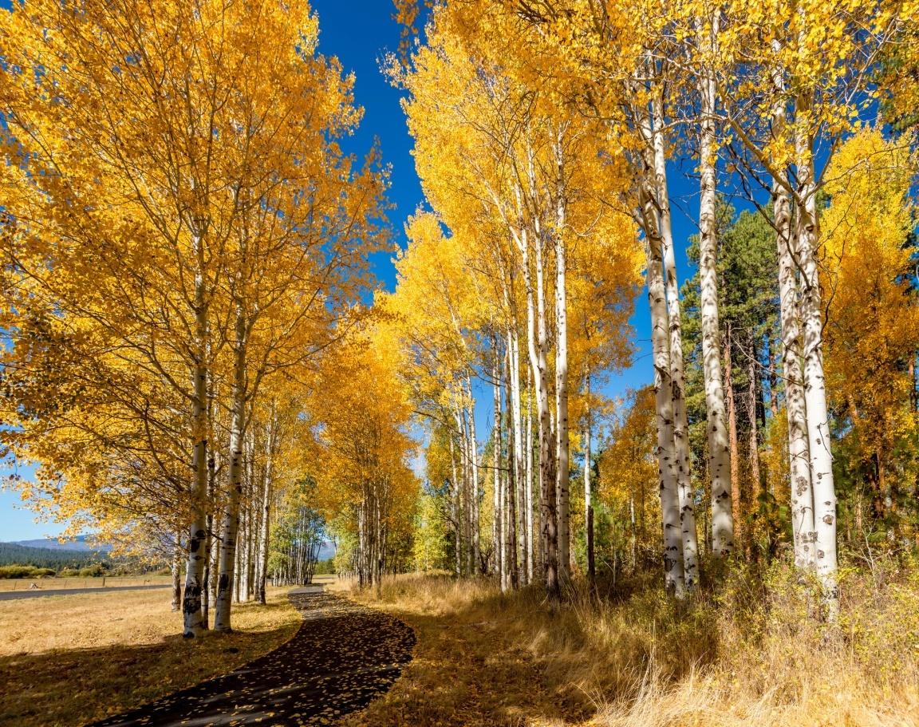
Урок русского языка в 6 классе
Лексические средства выразительности. Эпитеты.

Slide 3
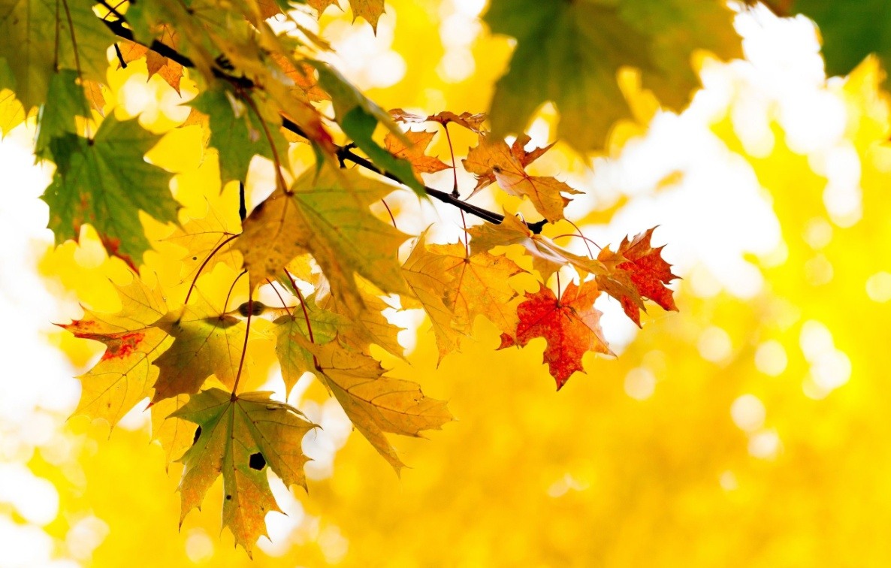
Цель : закрепить знания шестиклассников о понятии «эпитет», научить их применять полученные знания в различных видах речевой деятельности на уроках русского языка.

Slide 4
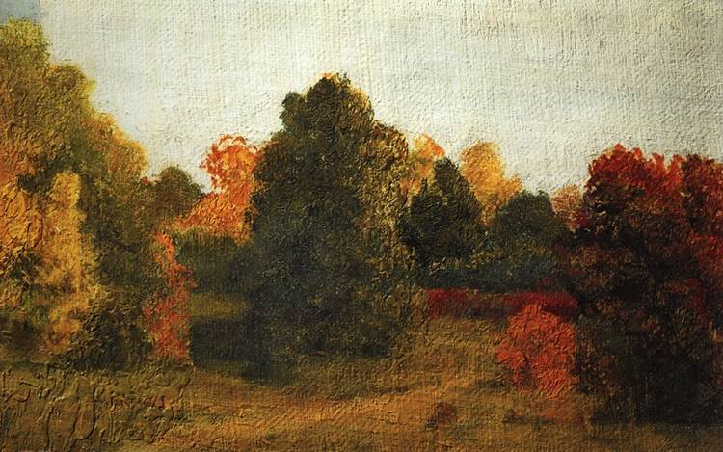
За окном осень, чудесная пора. Ковёр разноцветных листьев лежит на земле, которая уже забыла тепло солнечных лучей. Деревья почти сбросили с себя ярко-оранжевый, коричневый, жёлтый наряд. Но и несчастными они пока ещё не кажутся. В ясный день радует глаз сохранившаяся на ветках листва, просвечивающаяся на скупом осеннем солнце. Воздух чист и прозрачен. И путь не слышно пения птиц, настроение в такой день праздничное. Такова осень за окном. А каково это, любимое Пушкиным, время года в стихах русских поэтов?

Slide 5
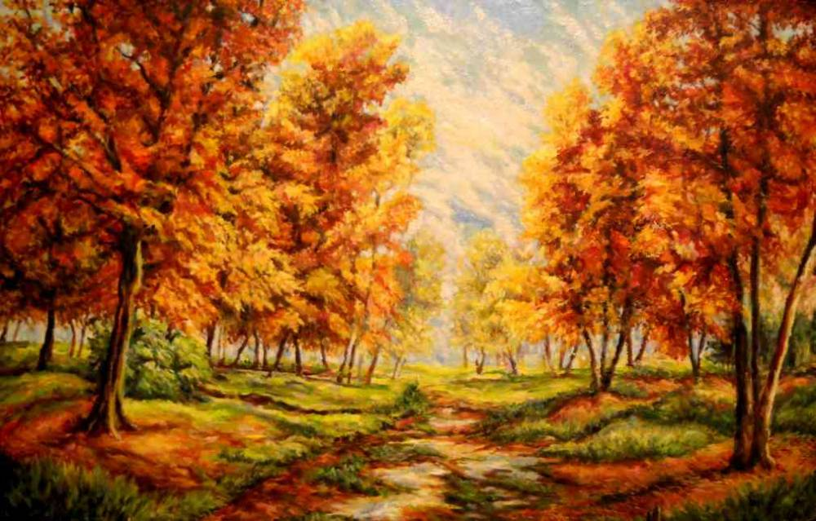
Найдите в тексте слова, употреблѐнные в переносном значении.
Всѐ лето листья подставляли солнцу свои ладошки и щѐчки, спинки и животики. И
до того налились и пропитались солнцем, что к осени стали золотыми. Зашумел в лесу золотой дождь. Капля по листику щѐлкнет, и сорвѐтся лист. Синицы на ветке завозятся, и брызнут листья по сторонам. Ветер налетит, и закружится пѐстрый смерч. По колено в листьях деревья стоят. Листья шуршат, скребутся,
лопочут, скачут, качаются на паутинах.
Шумит золотой дождь.

Slide 6
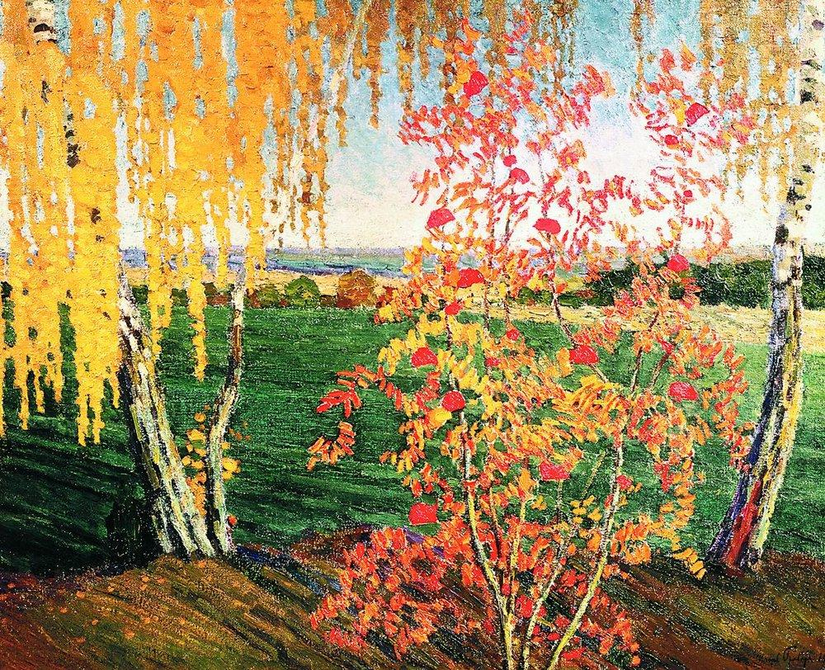
Лексические средства выразительности. Эпитеты.

Slide 7
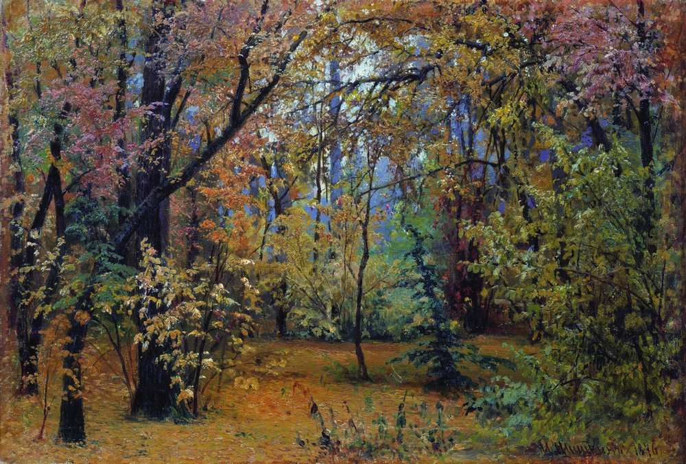
Русский писатель Н.В.Гоголь говорил: «Нет слова, которое было бы так замашисто,
бойко, так вырвалось бы из-под самого сердца, так бы кипело и живо трепетало, как
метко сказанное русское слово». А поэтесса Анна Ахматова называла русское слово
царственным.

Slide 8
Метафора – слово, которое употребляется в переносном значении на основе сходства двух предметов по какому-либо признаку. - Костер рябины (С.Есенин). - Толпа туч (А. Фет) | Олицетворение – разновидность метафоры, основанная на переносе свойств человека на неодушевленные предметы, явления природы, животных. - Неохотно и несмело солнце смотрит на поля (Ф. Тютчев). | Тропы – слова, употребляющиеся в переносном значении для достижения особой выразительности и образности речи. - Звенят ручьи моих стихов (А. Блок).

Slide 9
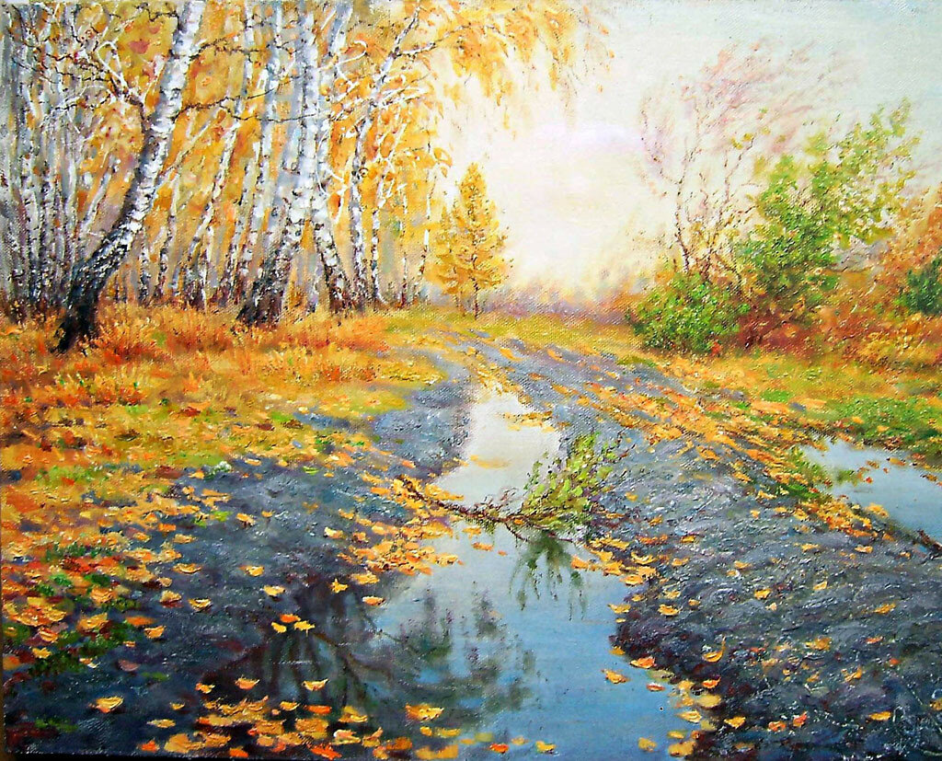
Эпитет – художественное определение, выражающее авторское
отношение к изображаемому предмету (зеленые глаза – изумрудные;
коричневые – карие).

Slide 10
Существует 3 типа эпитетов
общеязыковые – художественные определения к различным существительным: -бисерный почерк, - понурый взгляд (это из словаря эпитетов, где собраны эпитеты из произведений писателей, поэтов) | народно – поэтические (постоянные): - серый волк, - горе горькое обращение к учебнику, с. 62: горница – светлая, терем – высокий, поле – чистое леса – тёмные, луга – зелёные, море – синее, ветер – буйный, солнце – красное | редкие (индивидуально - авторские): в основе-смысловые ассоциации: мармеладное настроение (Чехов), картонная любовь (Гоголь), мотыльковая красота (Чехов), слезливое утро (Чехов), конфетная боль (Мамин-Сибиряк). Как писал Пушкин, «язык неистощим в соединении слов.»

Slide 11
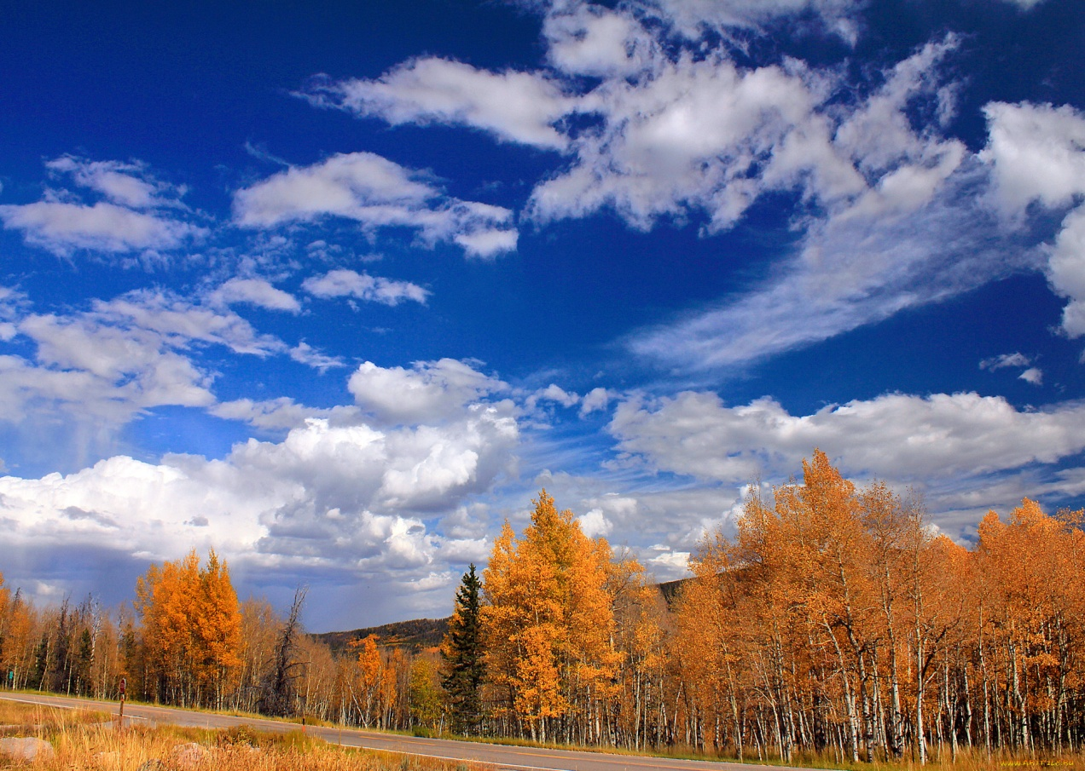
Облако —
Ветер —
Заря —

Slide 12
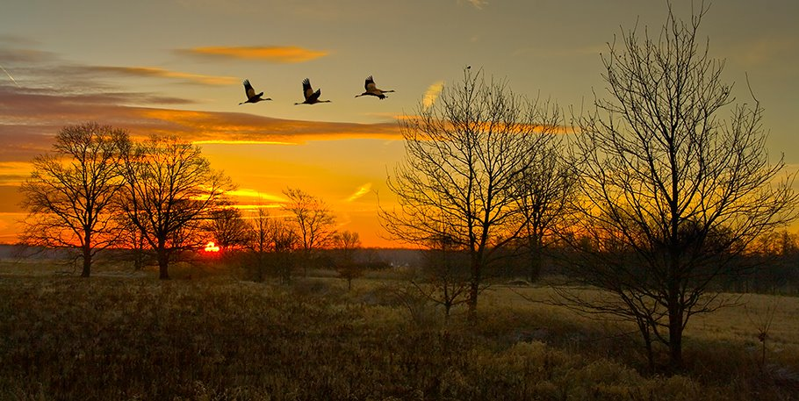
Облако — белое, лѐгкое
Ветер — южный, ласковый
Заря — вечерняя, несмелая

Slide 13
Найдѐм эпитеты в предложенных строчках:
И льѐтся тѐплая и чистая лазурь
На отдыхающее поле.
(Ф.И. Тютчев)
Сквозь волнистые туманы пробирается луна.
(А.С. Пушкин)
Час от часу жар сильней,
Тень ушла к немым дубровам...
(Ф.И. Тютчев)
По всем железным крышам,
По цветникам, скамейкам,
По вѐдрам и по лейкам
Весѐлый дождь стучит.
(С.Я. Маршак)

Slide 14
Найдѐм эпитеты в предложенных строчках:
И льѐтся тѐплая и чистая лазурь
На отдыхающее поле.
(Ф.И. Тютчев)
Сквозь волнистые туманы пробирается луна.
(А.С. Пушкин)
Час от часу жар сильней,
Тень ушла к немым дубровам...
(Ф.И. Тютчев)
По всем железным крышам,
По цветникам, скамейкам,
По вѐдрам и по лейкам
Весѐлый дождь стучит.
(С.Я. Маршак)

Slide 15
Олицетворение — это средство художественной выразительности, перенос человеческих качеств на неодушевлённые предметы или отвлечённые понятия.

Slide 16
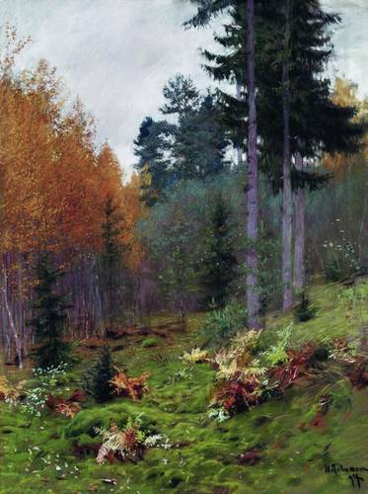
И. Бунин «Листопад»
Лес, точно терем расписной,
Лиловый, золотой, багряный,
Веселой, пестрою стеной
Стоит над светлою поляной.
Березы желтою резьбой
Блестят в лазури голубой,
Как вышки, ѐлочки темнеют,
А между клѐнами синеют
То там, то здесь в листве сквозной
Просветы в небо, что оконца.
Лес пахнет дубом и сосной,
За лето высох он от солнца,
И Осень тихою вдовой
Вступает в пестрый терем свой.

Slide 17
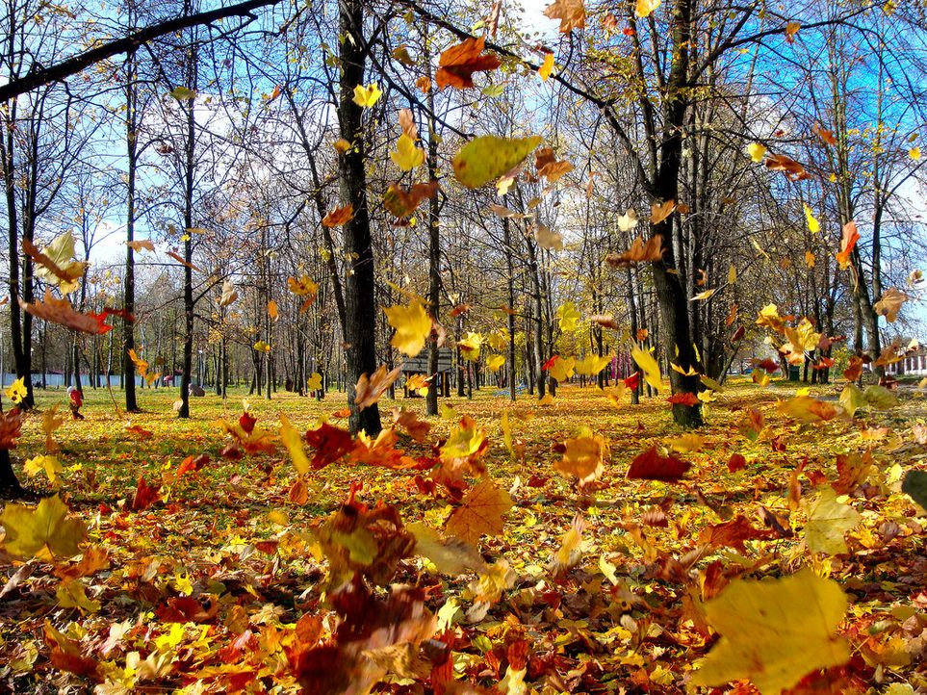
В поэме «Листопад» ― _____ эпитетов, _____ олицетворений и ____ метафор. Такое большое количество изобразительных средств помогло Бунину нарисовать и сделать поэтический текст более ___, ___ и ___.

Slide 18
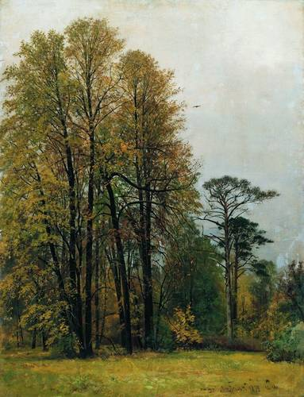
Сравнение - сопоставление двух предметов с помощью союзов как, словно, будто, точно, как будто и других.

Slide 19
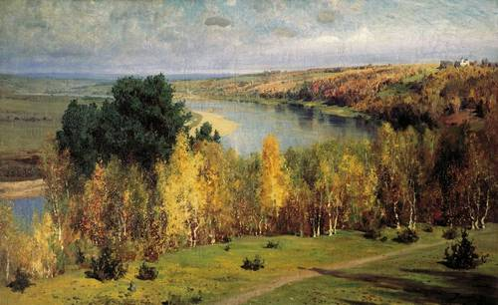
Метафора – скрытое сравнение, в основе которого лежит переносный смысл.

Slide 20
Прочитайте текст.
Солнце ушло за тучи. Лил дождь. Было холодно, как осенью. Одуванчики прикрылись листьями. Они сильно раскачивались ветром и мокли от дождя. Но вдруг появилось солнце, и одуванчики стали снова жѐлтыми.
• Отредактируйте текст, введя в него предложенные тропы (чѐрные, глухие, беспрерывный, узкие, с поднятым зелѐным воротником, заплаканные, горячее, яркое, обнажили свои косматые золотые
головы).

Slide 21
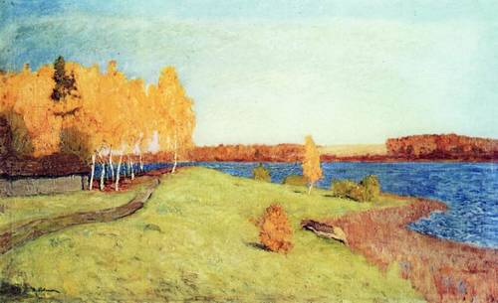
«Золотая осень». И.И.Левитан

Slide 22
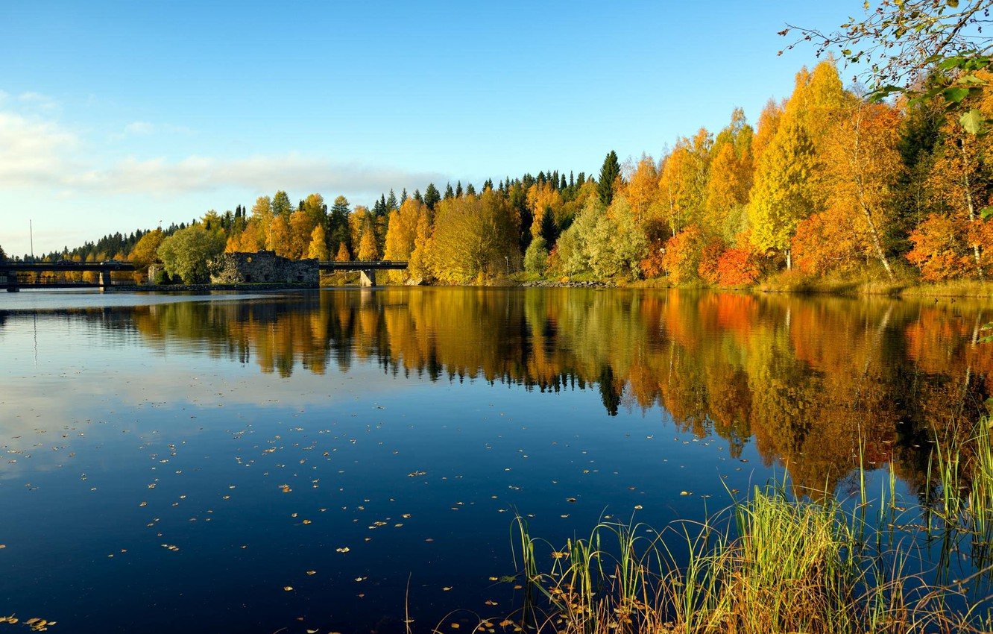
Прочитайте отрывок стихотворения Ф.И. Тютчева.
В небе тают облака
И, лучистая на зное,
В искрах катится река,
Словно зеркало стальное.

Slide 23
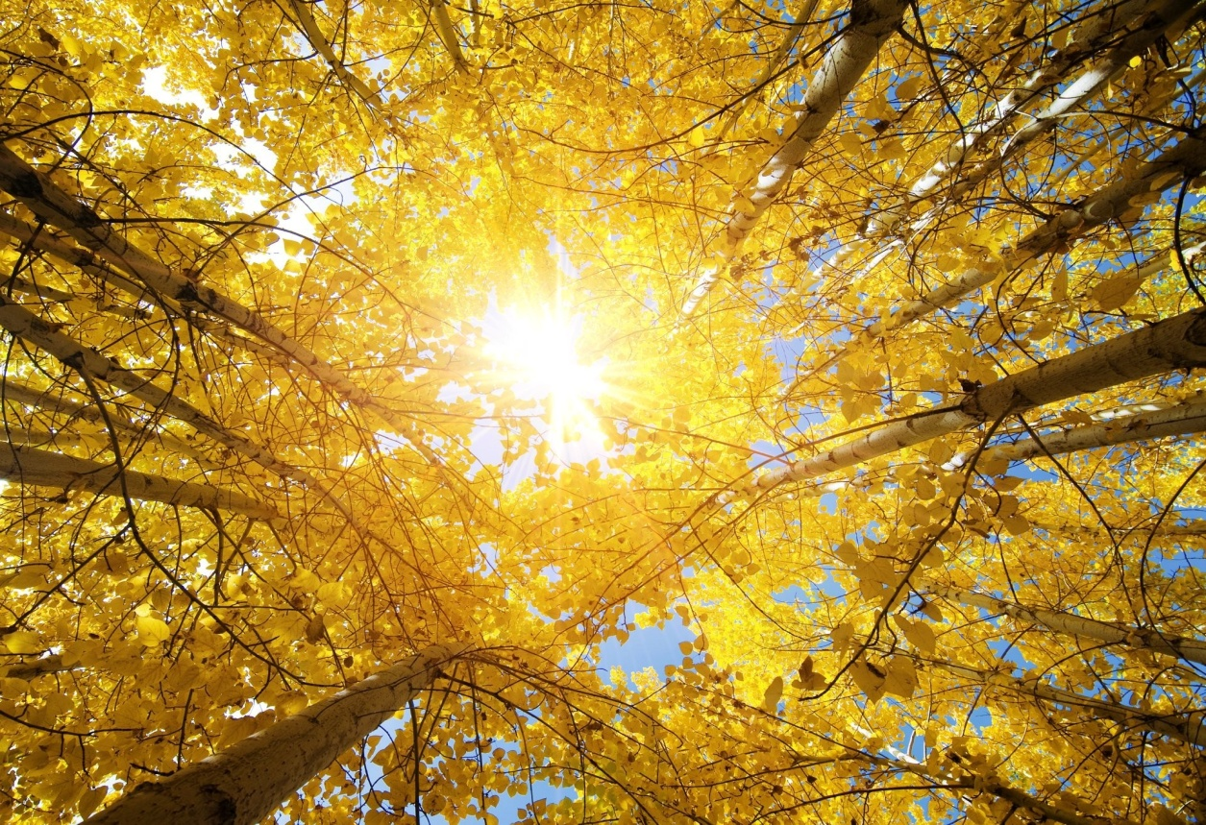
Вот как это сделал Константин Бальмонт:
Запах солнца? Что за вздор!
Нет, не вздор.
В солнце звуки и мечты,
Ароматы и цветы —
Всѐ слилось в согласный хор,
Всѐ сплелось в один узор!

Slide 24
Домашнее задание Создайте миниатюру «Русская осень» ( 5 -10 предложений). Раскройте тему, используя краски речи .

Slide 25

Спасибо за работу на уроке. До свидания!

